Slide 1
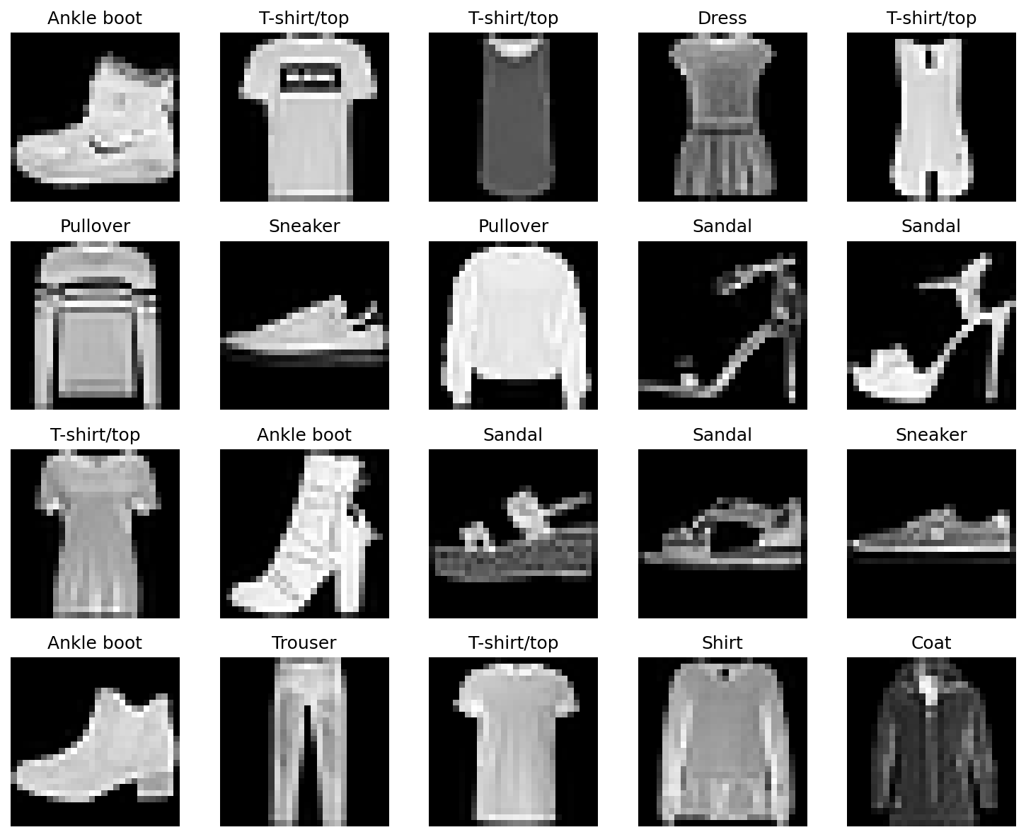
GRUPP 5 · DEEP LEARNING
Fashion MNIST & Data Augmentation
Hur varierad träningsdata påverkar en CNN-modells förmåga att känna igen klädesplagg.
Irfan · Salam · Yunus · Elza · Eliesa
01

Slide 2
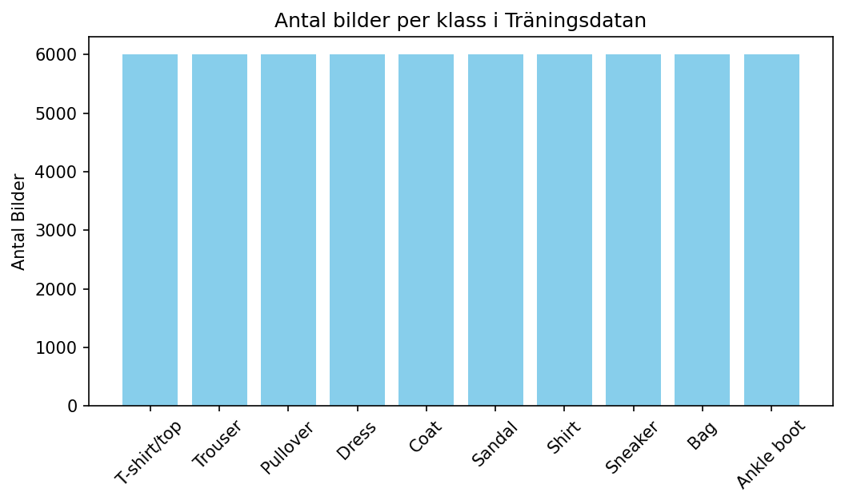
1. KORT KONTEXT
Talare: Irfan
Kort kontext: data och preprocessing
60 000
10 000
28×28
10
träningsbilder
testbilder
gråskala
klasser
Vad gjorde preprocessing?
• Laddade Fashion MNIST från Keras
• Skalade pixelvärden från 0-255 till 0-1
• Formade bilderna till (28, 28, 1) för CNN
• Kontrollerade att klasserna är balanserade
Real life: först förbereder vi materialet rätt, sedan kan modellen börja lära sig.
02

Slide 3
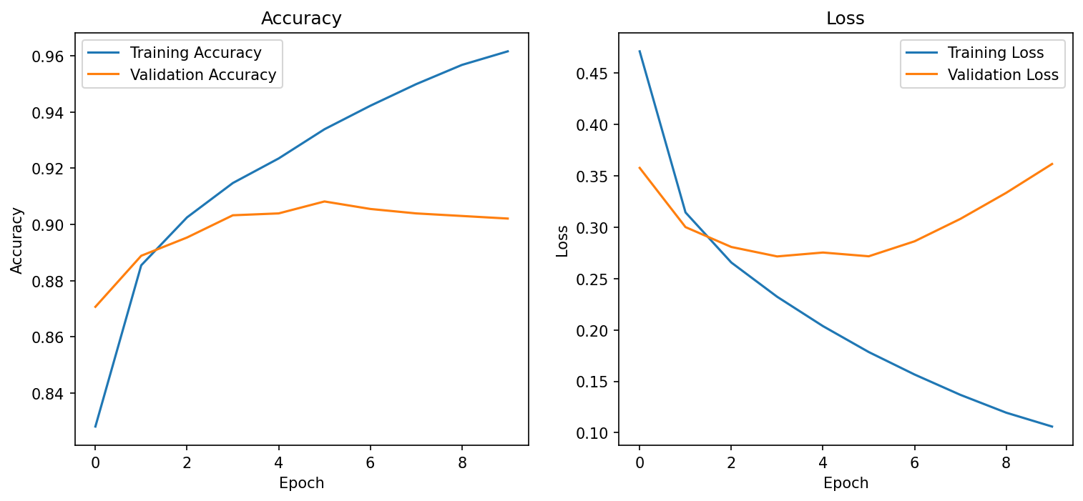
1. KORT KONTEXT
Talare: Salam
Baseline: vår startpunkt och första problem
CNN-modellen
Input 28×28×1 Conv2D + ReLU MaxPooling Conv2D + ReLU MaxPooling Flatten Dense 10 + Softmax
89.3%
96%
90%
+6%
test accuracy
train accuracy
validation accuracy
gap
Overfitting: modellen blev mycket bättre på träningsbilderna än på valideringsbilderna. Det är som en elev som memorerar gamla frågor istället för att förstå ämnet.
03

Slide 4
2. FOKUSOMRÅDE
Talare: Yunus
Vad är data augmentation?
Data augmentation betyder att vi skapar små, realistiska variationer av träningsbilderna under träningen.
Rotation
Zoom
Shift
Bilden blir lite sned. Plagget är fortfarande samma klass.
Bilden blir lite större eller mindre. Modellen lär sig storleksvariation.
Bilden flyttas lite åt sidan, upp eller ner. Objektet behöver inte ligga exakt i mitten.
Viktigt: augmentation används bara på träningsdata - inte på validation eller testdata.
Real life: vi tränar inte någon med bara perfekta bilder. Vi visar också lite sneda och förflyttade exempel.
04

Slide 5
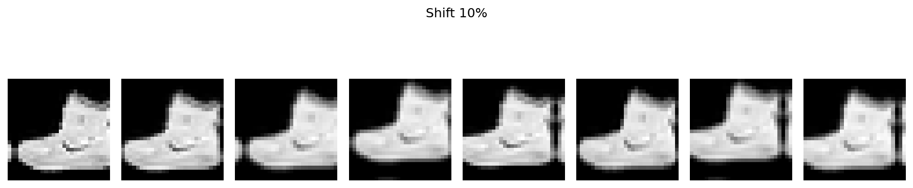
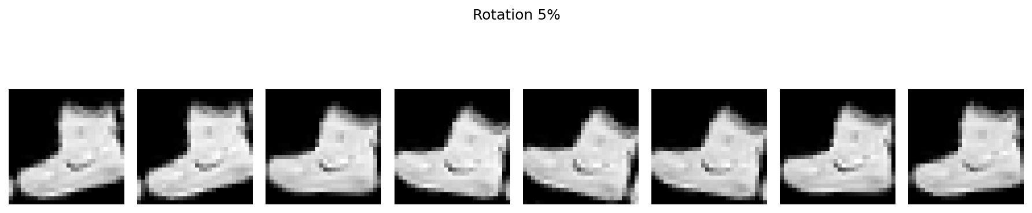
2. FOKUSOMRÅDE
Talare: Yunus
Varför behövs augmentation?
Problemet
Idén
Om modellen bara ser perfekta träningsbilder kan den bli för beroende av exakt position, storlek och form.
Vi gör träningen lite svårare och mer varierad, så modellen måste lära sig mer generella mönster.
En sko är fortfarande en sko, även om den flyttas lite.
En bild är fortfarande samma klass, även om den roteras lite.
Målet är inte att göra bilderna konstiga - målet är realistisk variation.
05

Slide 6
2. FOKUSOMRÅDE
Talare: Yunus
Vad testade vi?
Samma CNN i alla experiment. Bara augmentation-lagret ändrades.
Experiment
Augmentation
Test acc.
Gap
Kort tolkning
Baseline
Ingen
89.32%
+6.0%
Referens
Rotation 5%
RandomRotation(0.05)
89.42%
+1.2%
Mindre gap
Zoom 10%
RandomZoom(0.10)
89.82%
+3.7%
Lite bättre acc.
Shift 10%
RandomTranslation(0.10, 0.10)
90.35%
-0.6%
Bäst
Mild komb.
Rotation + zoom + shift
87.22%
-0.7%
Bra gap, lägre acc.
Stark komb.
Starkare nivåer
78.37%
+5.1%
För starkt
Experimenttänk: vi ändrade en sak i taget, annars vet vi inte vad som gav resultatet.
06

Slide 7
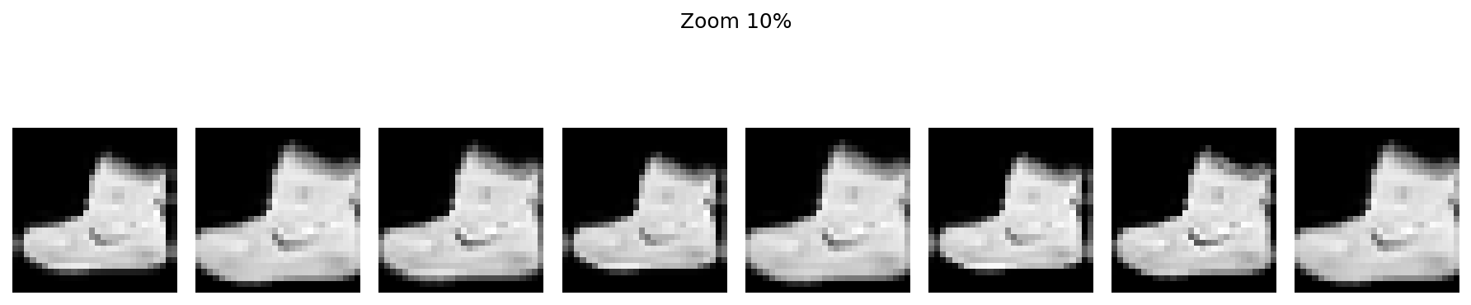
2. FOKUSOMRÅDE
Talare: Yunus
Hur ser augmentation ut?
Här ser man hur träningsbilderna får små variationer. Klassen ändras inte.
Rotation 5%
Zoom 10%
Shift 10%
Det här är huvudidén: fler realistiska exempel utan att samla in nya bilder.
07

Slide 8
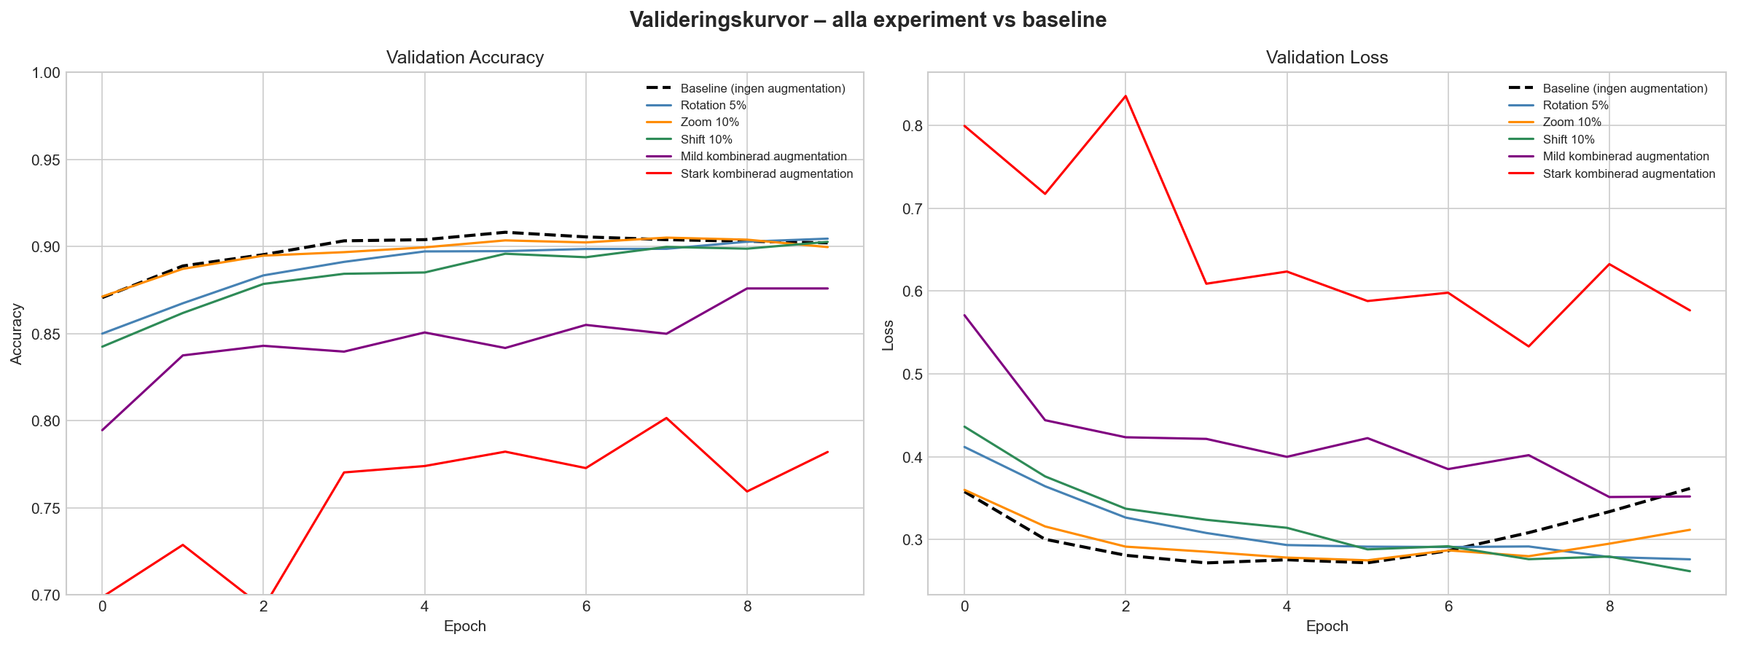
3. RESULTAT OCH ANALYS
Talare: Elza
Hur tränade modellerna?
Validation accuracy och validation loss över tid för alla experiment.
Inte bara slutresultat
Shift var stabil
Stark var för mycket
Vi ser hur modellerna lär sig - inte bara slutbetyget.
08

Slide 9
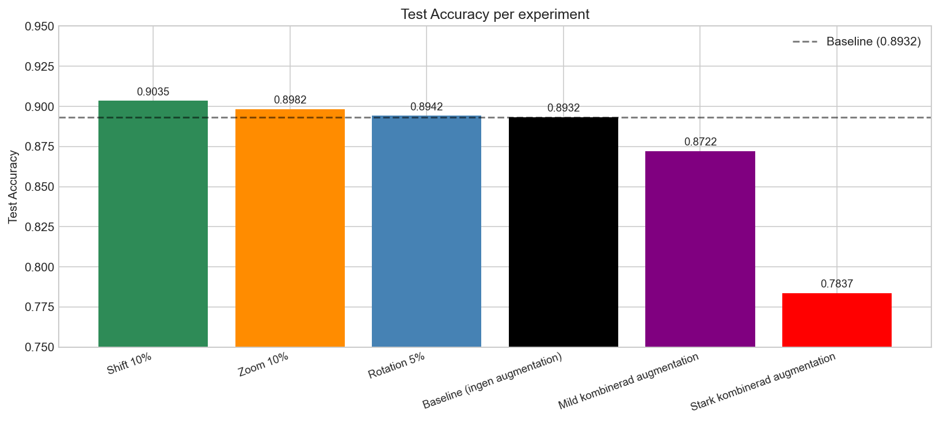
3. RESULTAT OCH ANALYS
Talare: Elza
Resultat: vilken variant gav bäst accuracy?
Vad ser vi?
• Shift 10% blev bäst: cirka 90.35%
• Zoom och rotation låg nära baseline
• Stark kombination blev tydligt sämre
• För mycket förändring kan ta bort viktig information
Accuracy visar slutresultatet, men inte hela träningsbeteendet. Därför behövde vi slide 8 också.
09

Slide 10
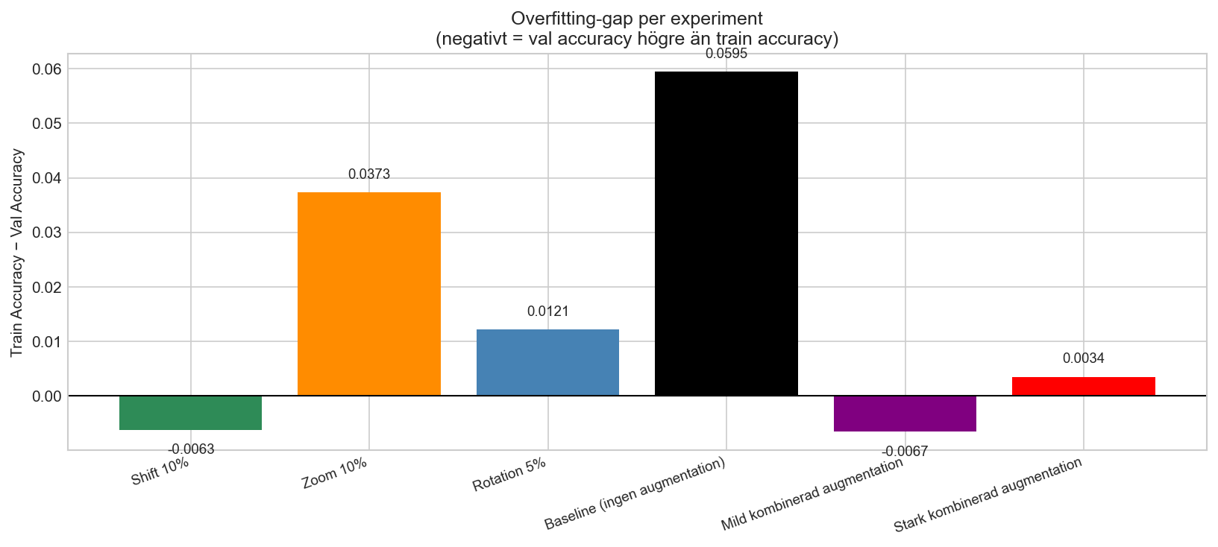
3. RESULTAT OCH ANALYS
Talare: Elza
Resultat: overfitting-gap
Gap = train accuracy minus validation accuracy. Mindre gap betyder ofta bättre generalisering.
Tolkning
• Baseline hade störst gap
• Rotation minskade gapet mycket
• Shift och mild kombination fick negativt gap
• Det betyder att träningsdelen blev svårare än valideringen
Det här är ett tecken på att augmentation kan göra modellen mer robust.
10

Slide 11
4. SLUTSATSER
Talare: Eliesa
Slutsatser och begränsningar
1. Lagom hjälpte
2. För starkt skadar
3. Kurvor behövs
Shift 10% gav bäst resultat och bättre generalisering.
Stark kombination gjorde bilderna för förändrade.
Accuracy räcker inte. Vi måste också se träningen över tid.
Begränsningar
Nästa steg
• Fashion MNIST är bara 28×28 pixlar
• Vissa klasser liknar varandra mycket
• Vi körde 10 epoker
• Resultat kan variera mellan körningar
• Testa EarlyStopping
• Testa Dropout eller regularisering
• Testa fler augmentation-nivåer stegvis
• Köra flera repetitioner och ta medelvärde
Det viktigaste: vi kan förklara vad vi ändrade, varför vi gjorde det och varför resultaten blev som de blev.
11

Slide 12
Tack för oss!
Frågor?
Grupp 5 · Deep Learning · Data Augmentation
12

